Slide 1
Run & Retrun
- 중간발표
2015180037 정민수

Slide 2
게임 컨셉
런게임, 하지만 멀리 간다고 좋은 것이 아니다.
(제한시간동안 가고, 간 만큼 제한시간동안 돌아와야 한다.
갈수록 상승하는 맵 난이도
(간 만큼 누적된 난이도는 돌아오는 것을 더욱 어렵게 한다.
패턴이란 없다.
(AI를 이용한 맵 무작위 생성, 컨트롤만이 살릴 수 있다

Slide 3
내용 | 개발 범위
스테이지 에디터 | 기초 맵, 설치 타일 이미지 로딩, 배치 타일 선택 및 배치 제작 파일 저장
맵 | 스테이지 이동 간 인공지능에 의한 난이도에 따른 맵 자동 생성 스테이지 에디터 제작 파일 로딩
캐릭터 컨트롤 | 키보드에 의한 4방향 이동, 점프, 바로 착지
게임 플레이 | 제한시간 60초 동안 또는 특정키 입력 시 까지 우측 진행 이후 좌측 진행 장애물 충돌, 추락, 제한시간 초과 전까지 원점 미복귀 시 게임 오버
사운드 | 게임 배경 음악, 캐릭터 이동, 점프, 착지, 장애물에 따른 충돌 효과음 5종
애니메이션 | 초기화면, 캐릭터 이동, 장애물 3종

Slide 4
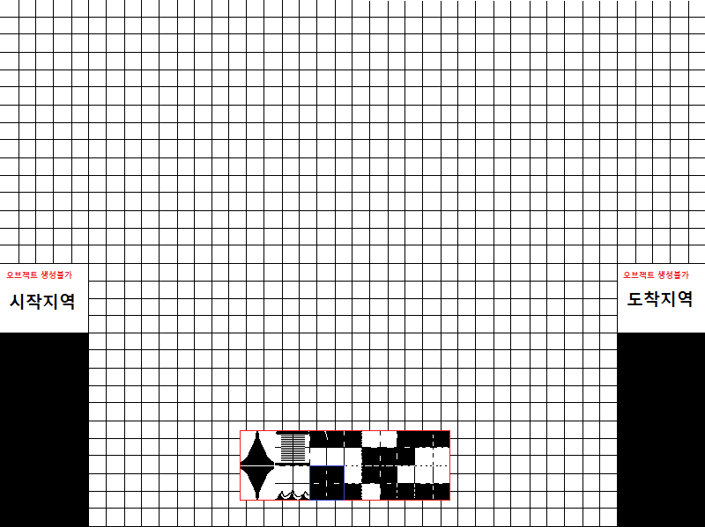

스테이지 에디터 예시

Slide 5
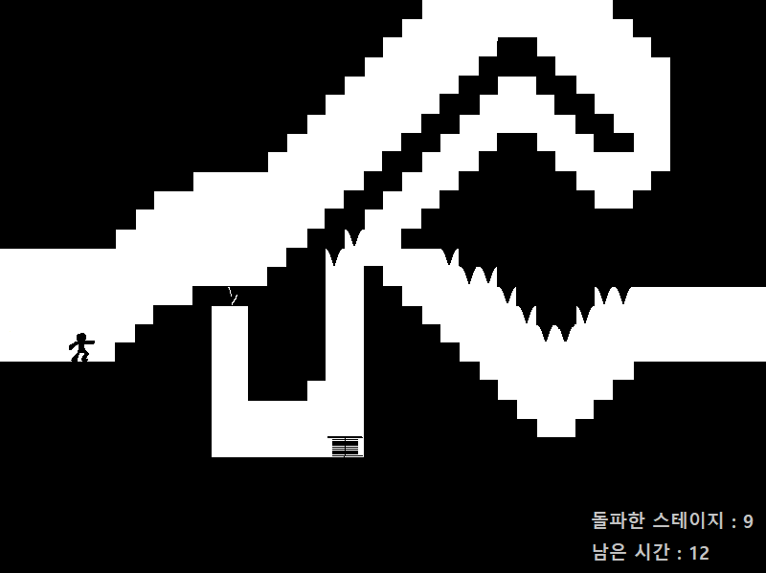
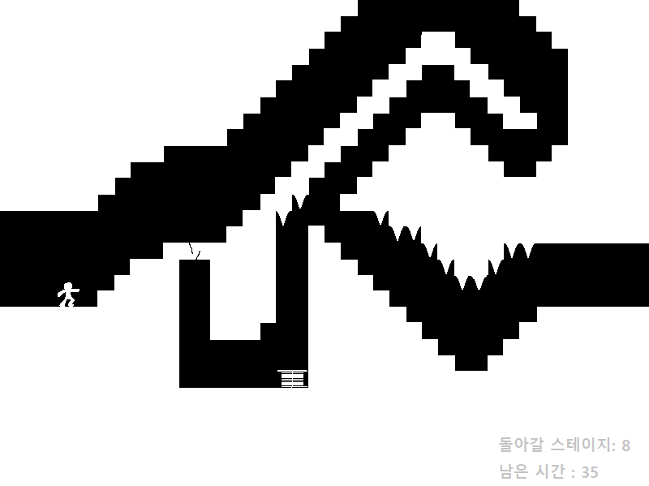
예상 게임 실행 흐름 (플레이)
‘Run 모드＇ ‘Return 모드＇

Slide 6
개발 일정 - 1
1주차
장애물 리소스 제작
스테이지 에디터 배치
구현 파일 저장
2주차
캐릭터 리소스 제작
스테이지 에디터 제작 맵 파일 로딩
캐릭터 이동 구현 (좌/우 뛰기, 점프, 바로 착지)
게임 초기화면 제작, 메뉴 구현 (시작 / 로드 / 종료)
3주차
캐릭터-장애물 충돌체크
‘Run 모드’, ‘Return 모드＇시스템
게임 도중 메뉴 구현 (도움말 / 돌아가기 / 게임 종료)

Slide 7
주차 | 개발 내용
제1주 10/1 ~ 10/7 | 계획 | ○장애물 리소스 제작 ○ 스테이지 에디터 배치 ○ 구현 파일 저장
 | 결과 | ○장애물 리소스 75% ○ 스테이지 에디터 배치 100% ○ 구현 파일 저장 100%
제2주 10/8 ~ 10/14 | 계획 | ○캐릭터 리소스 제작 ○캐릭터 이동 구현 (좌/우 뛰기, 점프, 바로 착지) ○게임 초기화면 제작, 메뉴 구현 (시작 / 로드 / 종료) ○스테이지 에디터 제작 맵 파일 로딩
 | 결과 | ○캐릭터 리소스 제작 0% ○캐릭터 이동 구현 (좌/우 뛰기 100% / 점프 50% / 바로 착지 0%) ○게임 초기화면 제작, 메뉴 구현 (시작 / 로드 / 종료) 0% ○스테이지 에디터 제작 맵 파일 로딩 100% ＋게임 프레임워크 리팩토링 100%

Slide 8
주차 | 개발 내용
제3주 10/15 ~ 10/21 | 계획 | ○캐릭터-장애물 충돌체크 ○‘Run 모드’, ‘Return 모드＇시스템 ○게임 도중 메뉴 구현 (도움말 / 돌아가기 / 게임 종료)
 | 결과 | ○캐릭터-장애물 충돌체크 80% ○‘Run 모드’, ‘Return 모드＇시스템 0% ○게임 도중 메뉴 구현 (도움말 / 돌아가기 / 게임 종료) 75% ＋캐릭터 이동 구현 100%
제4주 10/22 ~ 10/28 | 계획 | ○캐릭터 애니메이션 추가 ○사운드 리소스 구하기 ○게임 전체에 필요한 사운드 삽입
 | 결과 | ○캐릭터 애니메이션 추가 0% ○사운드 리소스 구하기 0% ○게임 전체에 필요한 사운드 삽 0% ＋게임 월드 리팩토링 100% ＋스테이지 연속 저장, 연속 로드 100%
제5주 10/29 ~ 11/4 | 계획 | ○맵 이동에 따른 랜덤 난수에 의한 맵 파일 생성, 저장 시스템 ○기존 맵에 대한 AI의 스스로 난이도 체킹
 | 결과 | ○맵 이동에 따른 랜덤 난수에 의한 맵 파일 생성, 저장 시스템 0% ○기존 맵에 대한 AI의 스스로 난이도 체킹 0% ＋키 이벤트 테이블, 상태 클래스 적용 75%

Slide 9
주차 | 개발 내용
제6주 11/5 ~ 11/12 | 기존 | ○각 개별 장애물, 장애물 조합에 따른 난이도 부여 ○AI 자체 패턴 제작 및 난이도 체킹
 | 변경 | ○
제7주 11/12 ~ 11/18 | 기존 | ○난이도에 따른 AI 자체 맵 제작
 | 변경
제8주 11/19 ~ 11/25 | 기존 | ○게임 적용, 실 체감 난이도에 대한 난이도 부여 값 변경
 | 변경
제9주 11/26 ~ 12/2 | 기존 | ○게임 최종 점검 및 예비주 편성
 | 변경

Slide 10
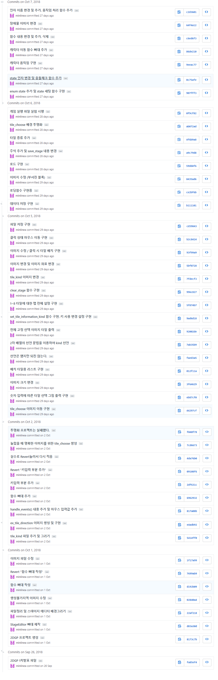
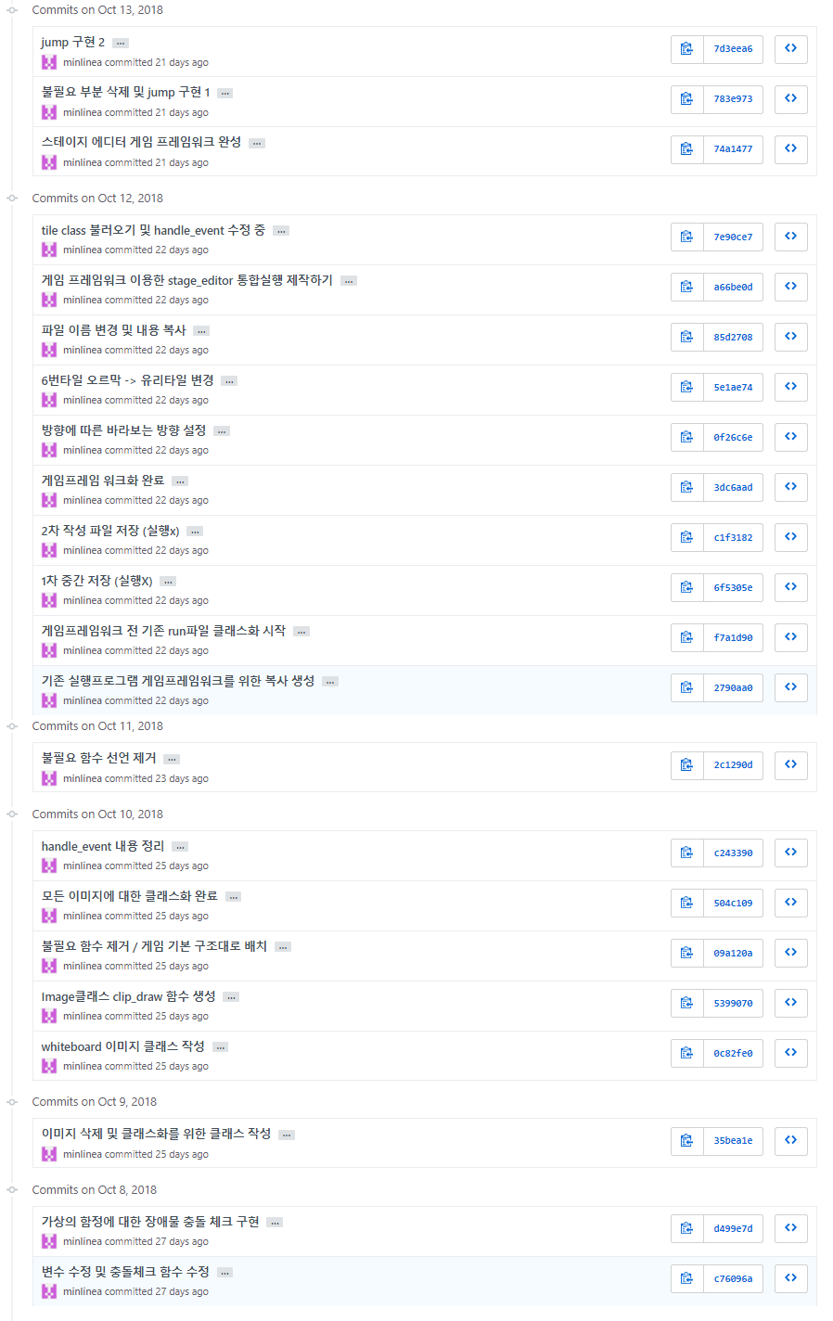
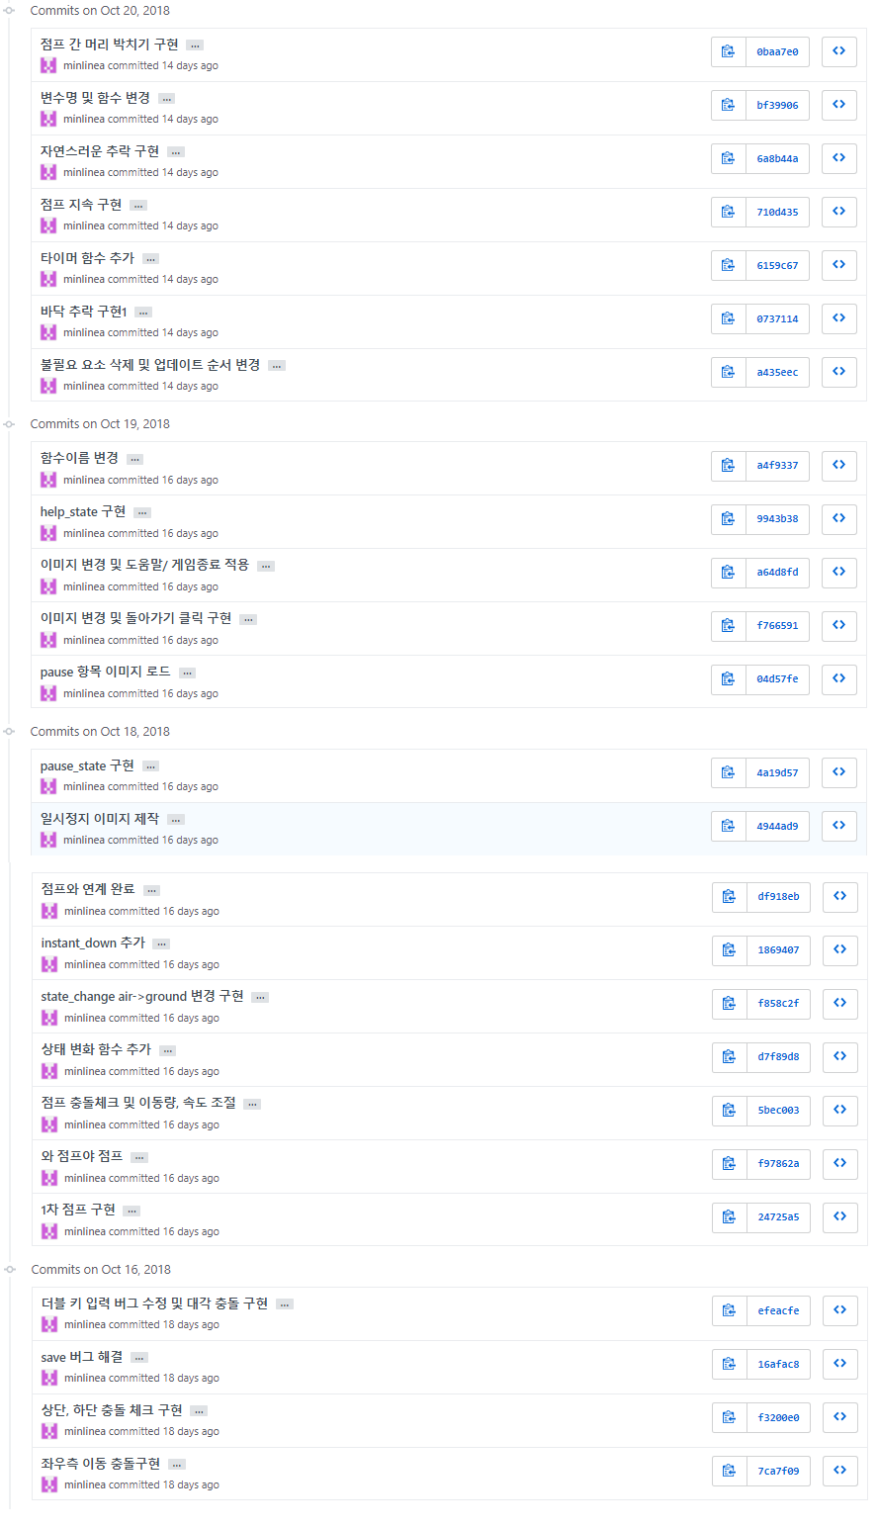
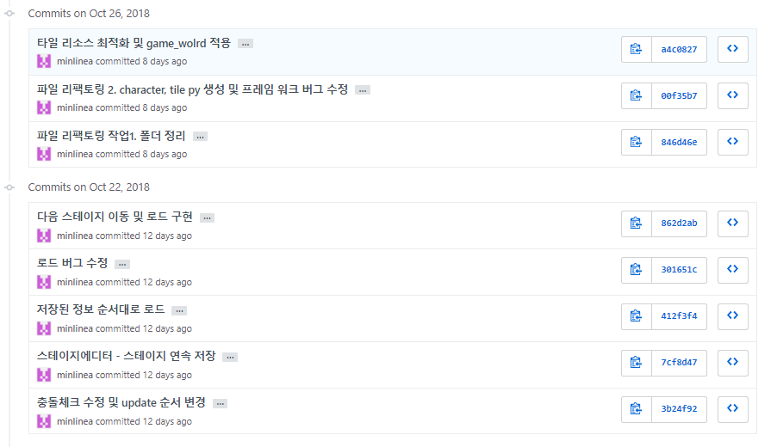

Slide 11
개발 일정 - 2
4주차
캐릭터 애니메이션 추가
사운드 리소스 구하기
게임 전체에 필요한 사운드 삽입
5주차
맵 이동에 따른 랜덤 난수에 의한 맵 파일 생성, 저장 시스템
기존 맵에 대한 AI의 스스로 난이도 체킹
6주차
  각 개별 장애물, 장애물 조합에 따른 난이도 부여
  AI 자체 패턴 제작 및 난이도 체킹

Slide 12
개발 일정 - 3
7주차
난이도에 따른 AI 자체 맵 제작
8주차
게임 적용, 실 체감 난이도에 대한 난이도 부여 값 변경
9주차
게임 최종 점검 및 예비주 편성

